Slide 2

Tiết 3
Các số tròn chục

Slide 3

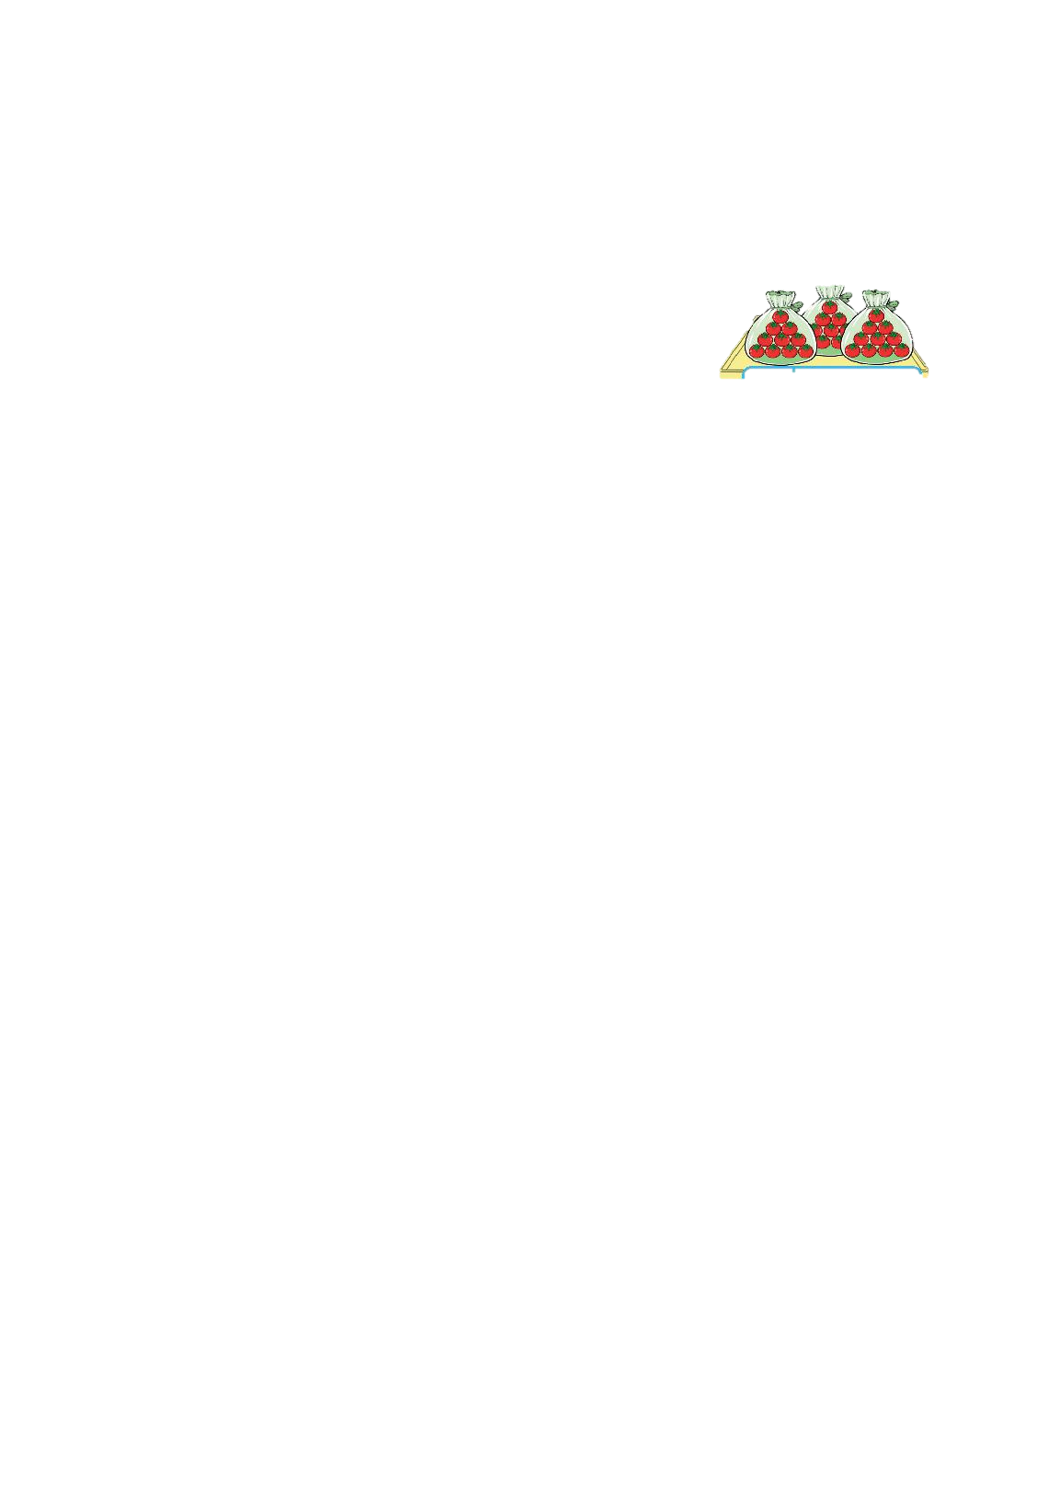
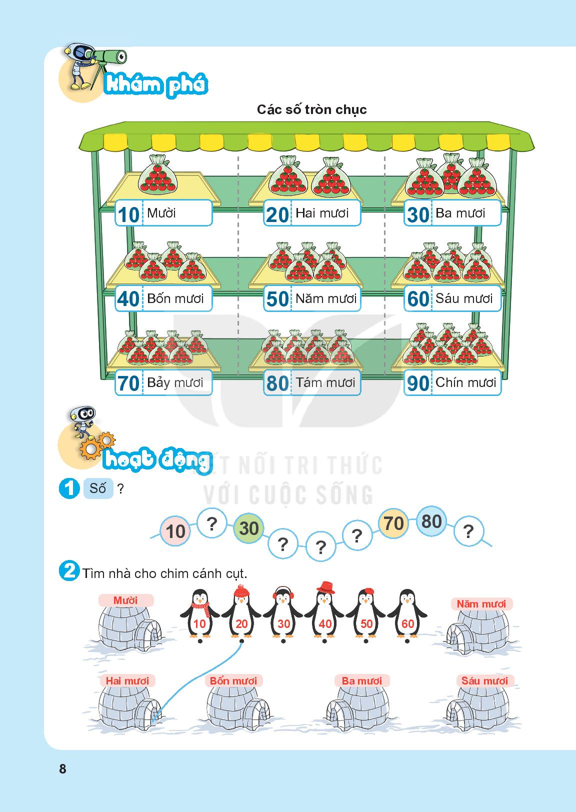
10 = 1 chục
20 = 2 chục
30 = 3 chục
Ba mươi
Mười
Hai mươi

Slide 4
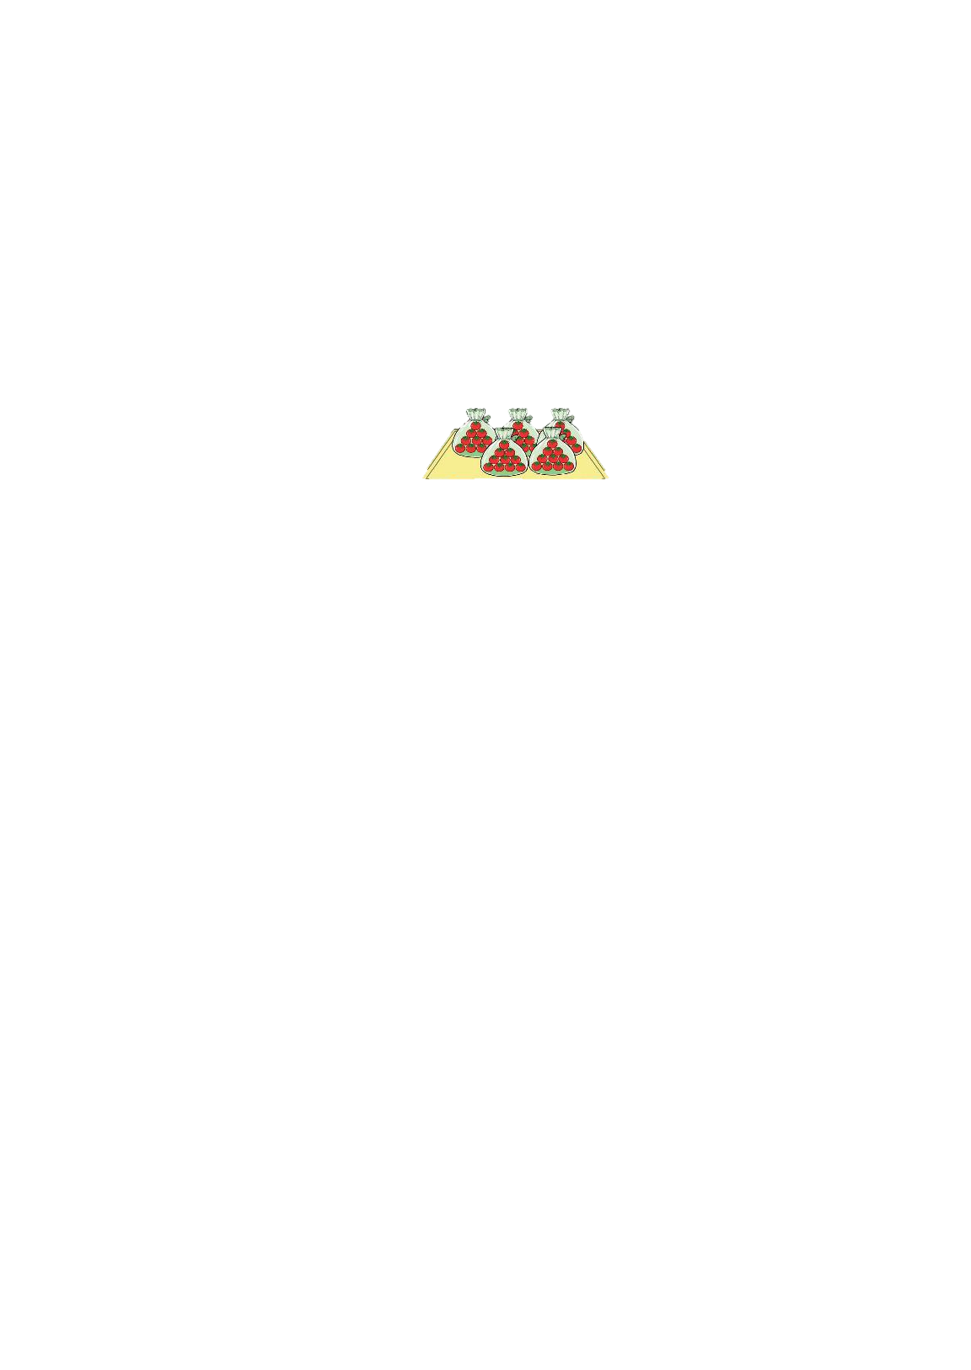
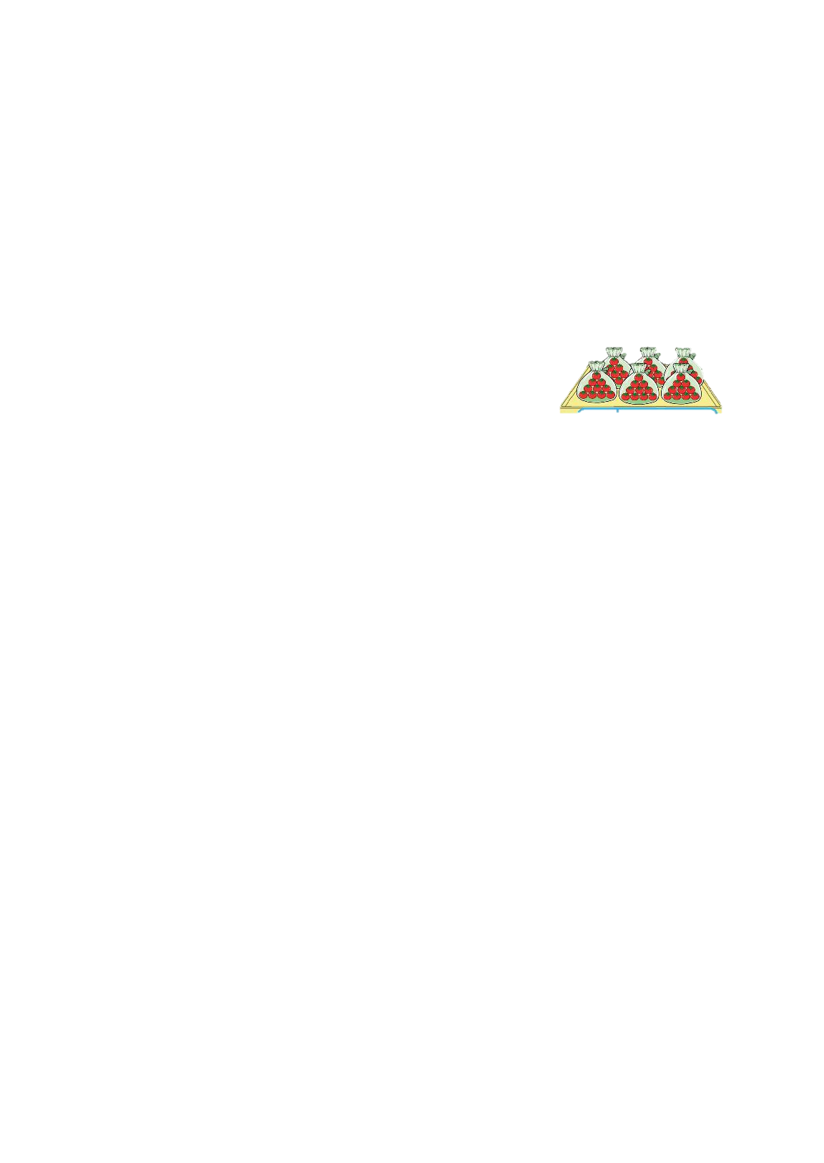
50 = 5 chục
60 = 6 chục
Năm mươi
Sáu mươi

Slide 5
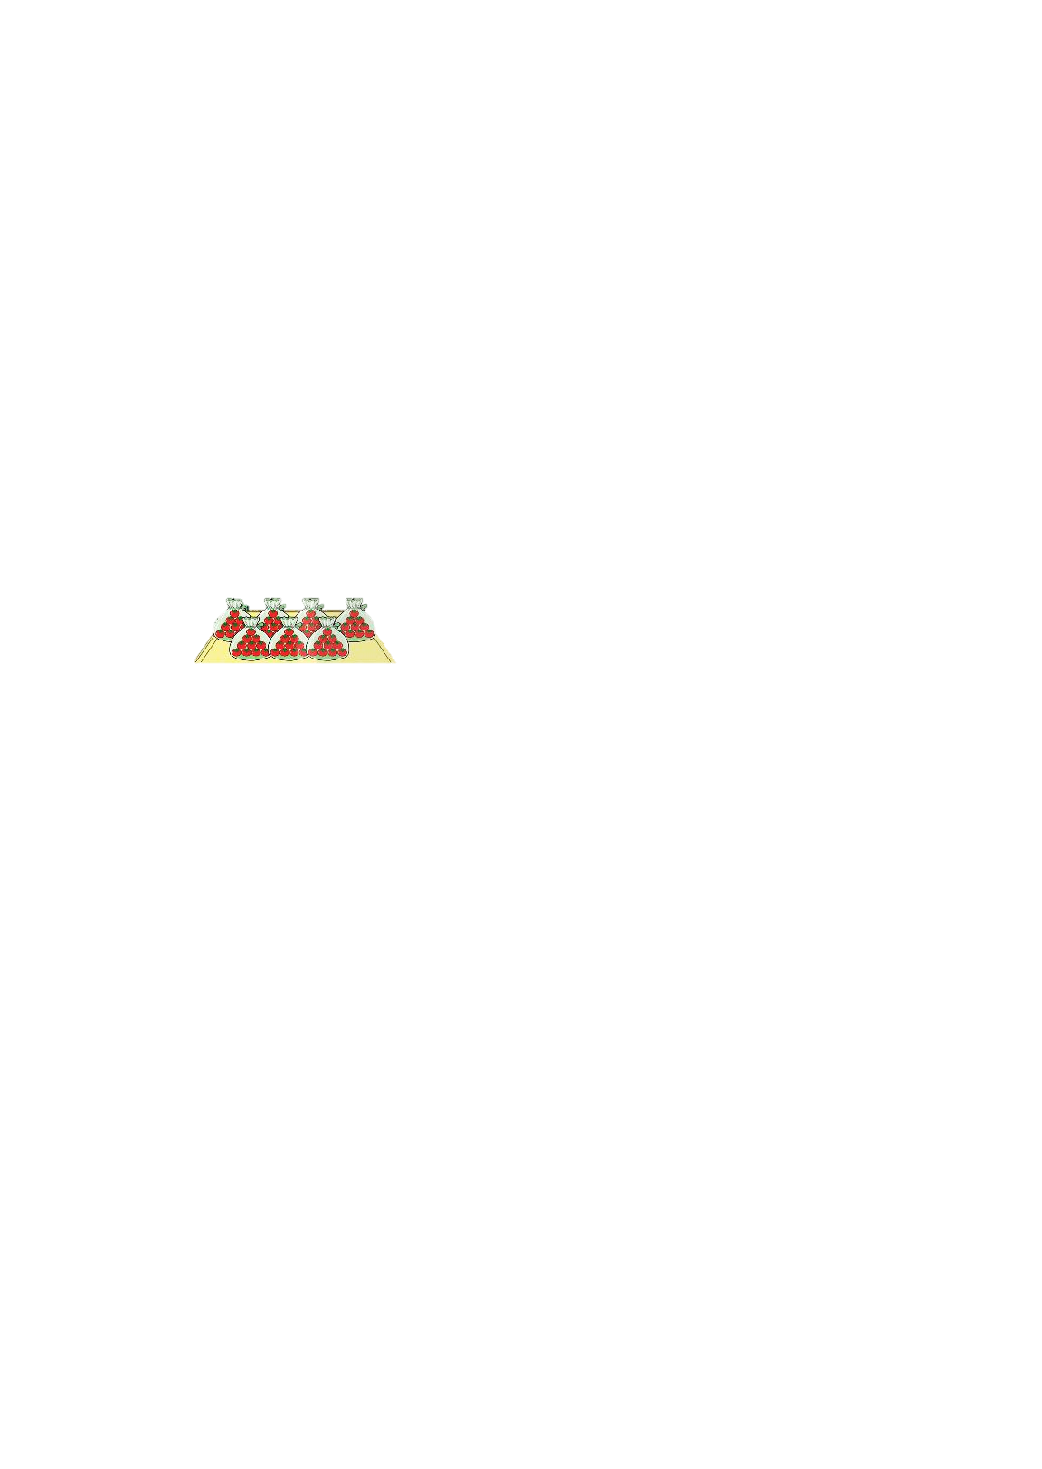
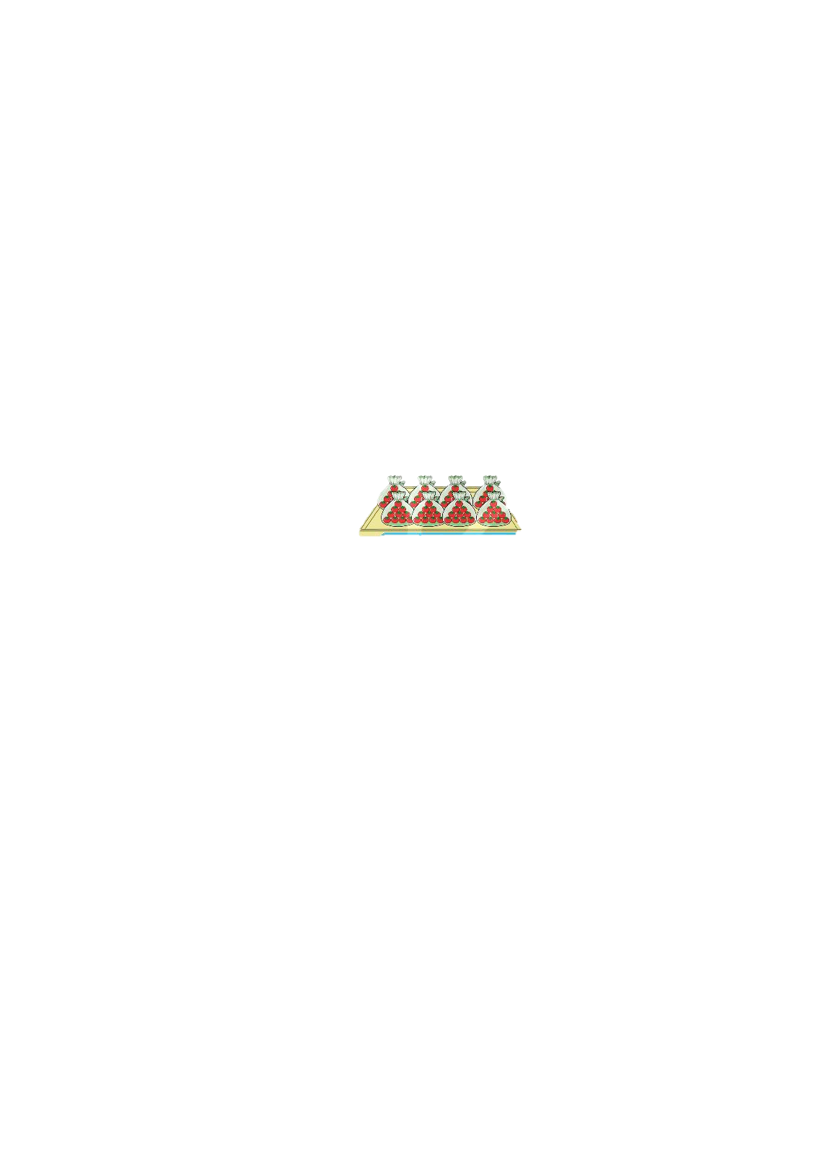
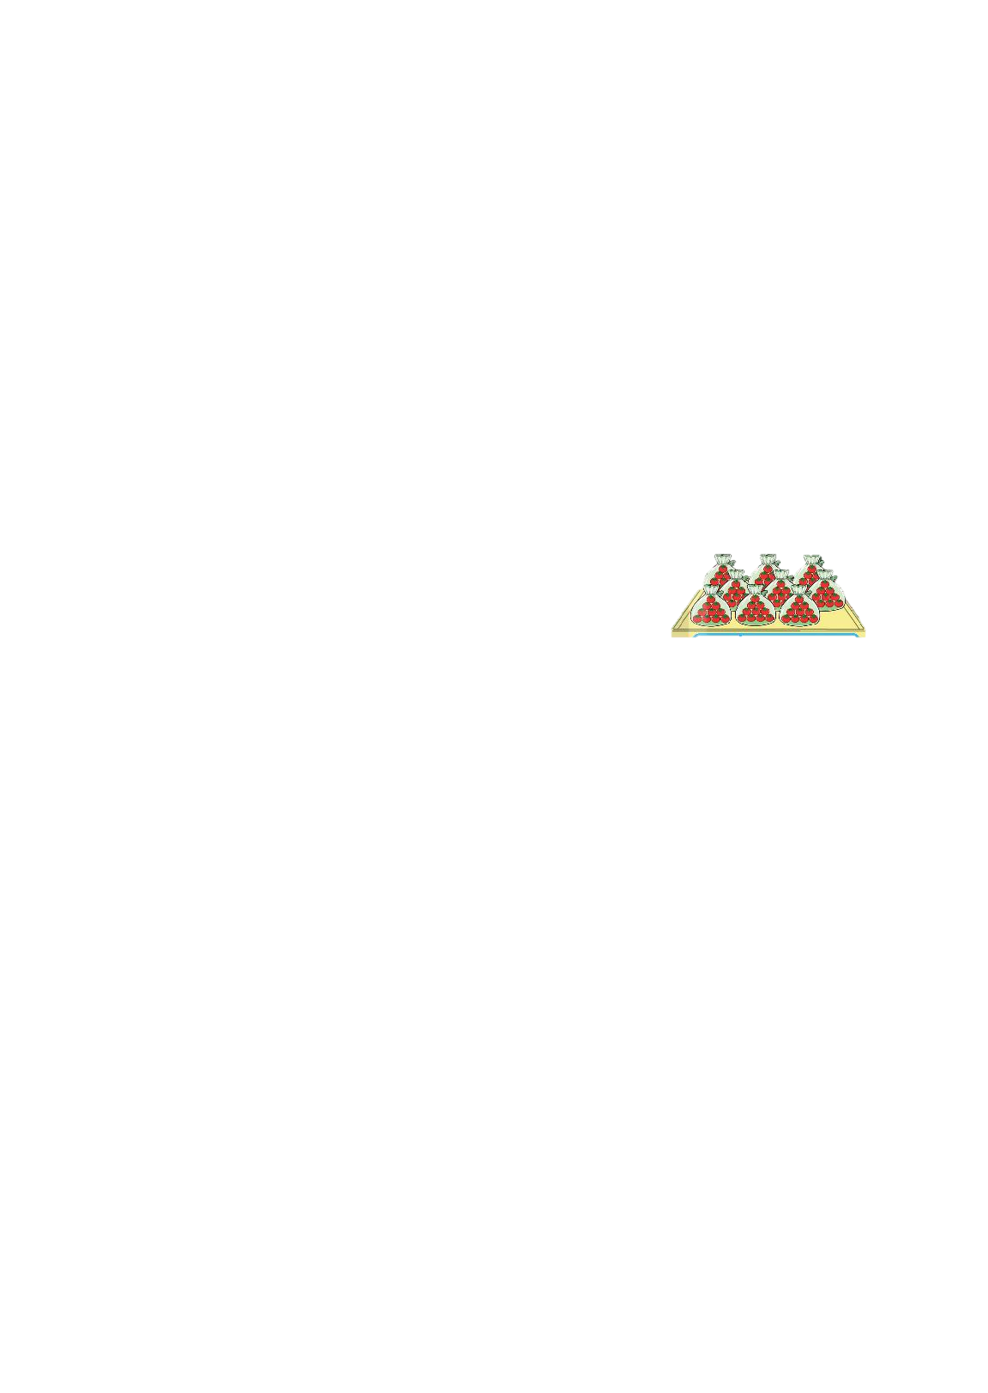
70 = 7 chục
80 = 8 chục
90 = 9 chục
Bảy mươi
Tám mươi
Chín mươi

Slide 6
50
60
70
80
90
Năm mươi
Sáu mươi
Bảy mươi
Tám mươi
Chín mươi

Slide 7

 | Viết số | Đọc số | Chục | Đơn vị
 | 10
 | 20
 | 30
 | 40
 | 50
 | 60
 | 70
 | 80
 | 90
Mười
1
0
Hai mươi
2
0
Ba mươi
3
0
Bốn mươi
4
0
Năm mươi
5
0
Sáu mươi
6
0
Bẩy mươi
7
0
Tám mươi
8
0
Chín mươi
9
0

Slide 8
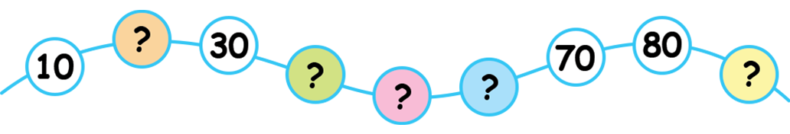
20
40
90
60
50

Slide 9






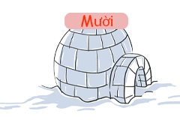
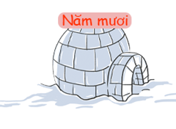
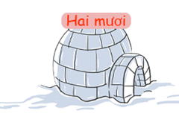
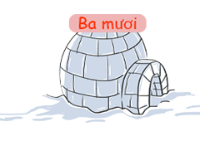
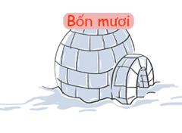


Slide 10
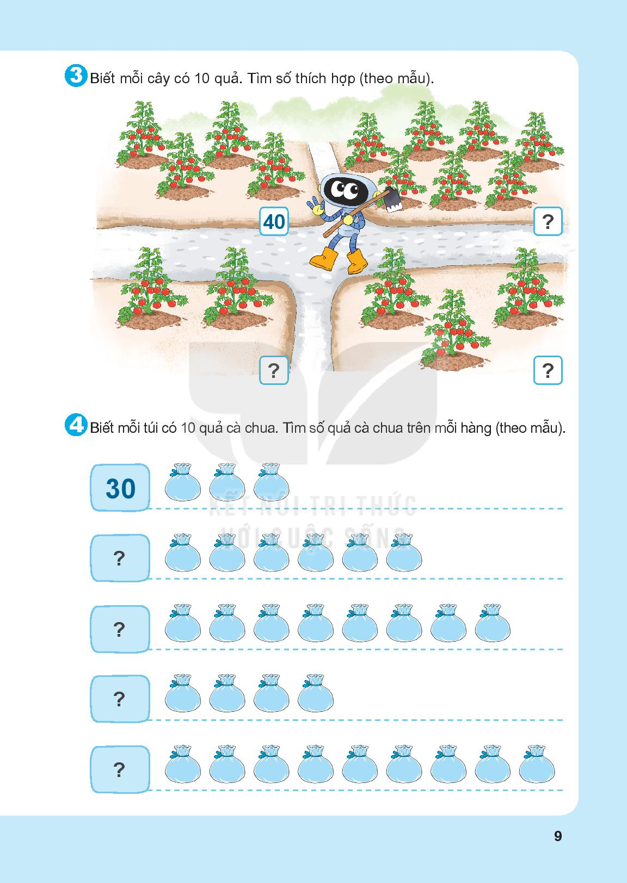
70
20
30

Slide 11
60
80
40
90

